Slide 1
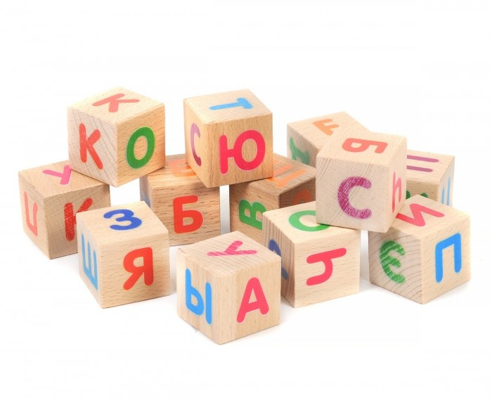
«Звуки-буквы»

Slide 2
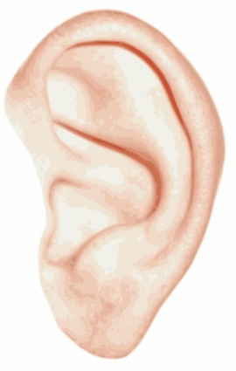
ЗВУКИ
произносим
и слышим

Slide 3
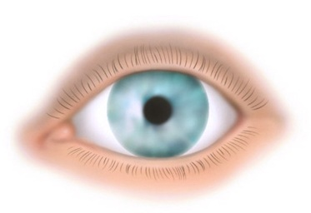
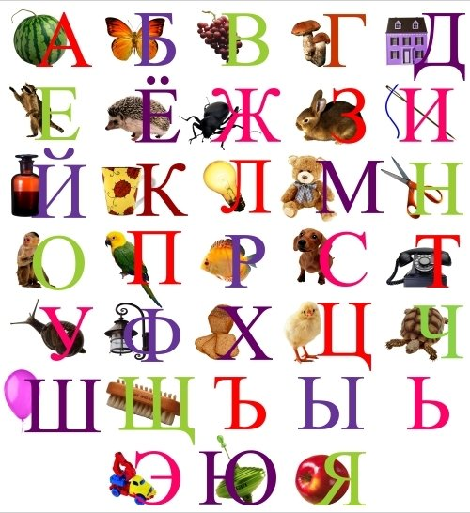
БУКВЫ
видим
пишем
читаем

Slide 4
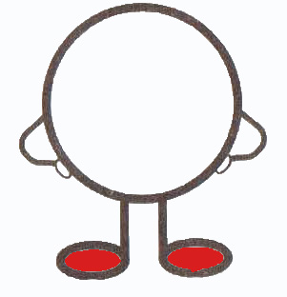
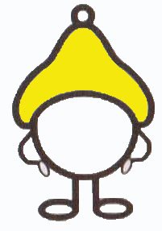
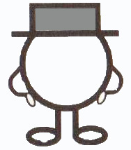
ЗВУКИ бывают:
гласные
согласные

Slide 5
ГЛАСНЫЕ ЗВУКИ
мы произносим голосом,
их можно петь и тянуть,
при их произношении
нет преграды

Slide 6
Гласные звуки:
А
О
У
И
Ы
Э

Slide 7
СОГЛАСНЫЕ ЗВУКИ
мы произносим при помощи:
губ,
языка,
зубов,
нёба,
при их произношении
есть преграда

Slide 8
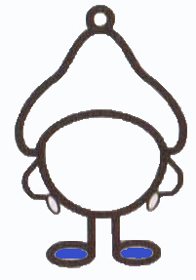
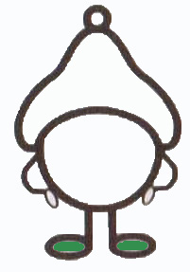
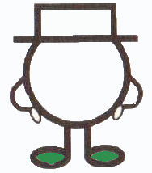
СОГЛАСНЫЕ ЗВУКИ
делятся на:
звонкие
и глухие
твёрдые
и мягкие

Slide 9
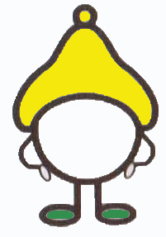
Согласные звонкие звуки:
Б
В
Г
Д
Ж
З
Л
Й
М
Н
Р

Slide 10
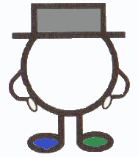
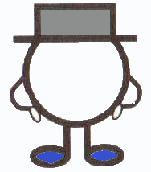
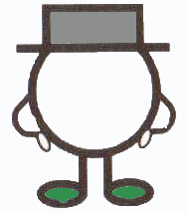
Согласные глухие звуки:
К
П
С
Т
Ф
Х
Ц
Ч
Щ
Ш

Slide 11
Все согласные звуки бывают
и твёрдыми и мягкими, кроме:
всегда твёрдых:
Ж
Ц
Ш
всегда мягких:
Щ
Й
Ч

Slide 12
Буквы Е Ё Ю Я обозначают 2 звука:
в начале слова (ёжик, яма)
после гласного (заяц, приют)
после букв Ь Ъ (вьюга, въезд)
Е
=
+
Э
Ё
=
+
О
Й
Й
Ю
=
+
У
Я
=
+
А
Й
Й

Slide 13
Ъ
Ь
Буквы
и
не обозначают звуков

